Slide 1
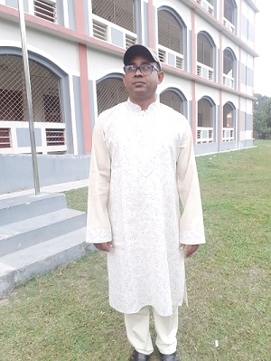
স্বাগতম বিষয়ঃ কৃষি শিক্ষা দ্বিতীয় পত্র, প্রথম অধ্যায়, প্রথম পরিচ্ছেদ।
মোঃ পারভেজ রানা
প্রভাষক (কৃষি শিক্ষা)
বঙ্গবন্ধু শেখ মুজিব কলেজ, নাটোর।

Slide 2
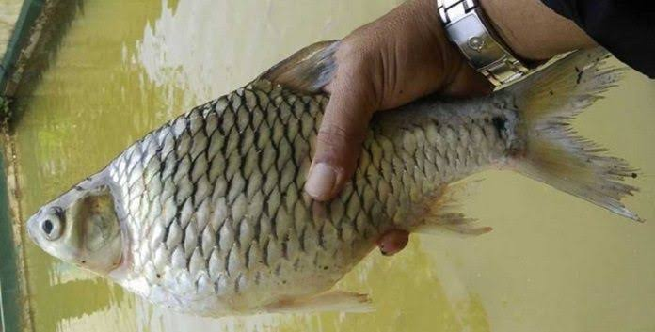
পাঠ্য সূচি
মাছ চাষ পদ্ধতি (রাজপুটি)

Slide 3
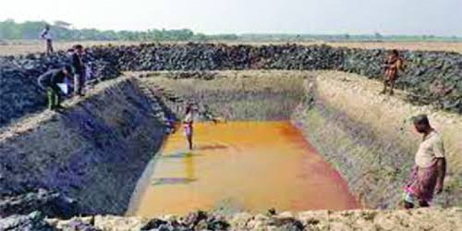
রাজপুটি মাছ চাষ পদ্ধতি
১।মজুদ পুকুর ব্যবস্থাপনাঃ (ক)পাড় ও তলা ঠিক করা

Slide 4
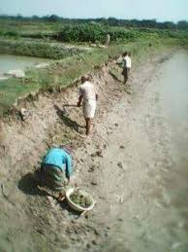

Slide 5
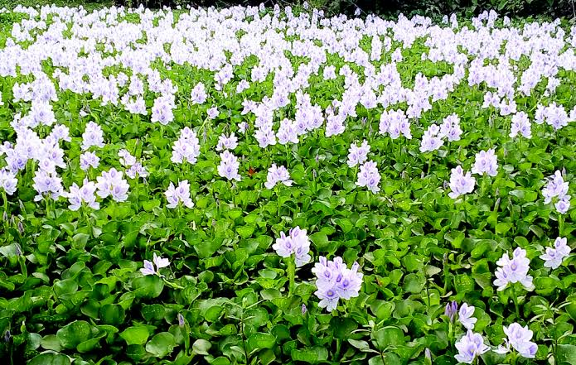
(খ)ক্ষতিকর আগাছা দমনঃ

Slide 6
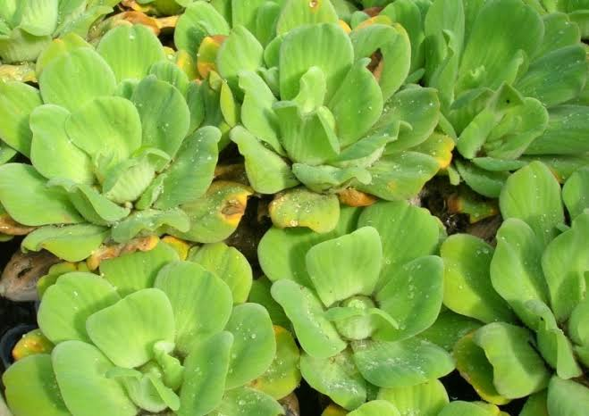

Slide 7
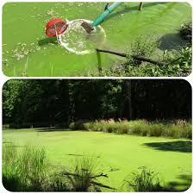
ক্ষুদিপানা

Slide 8
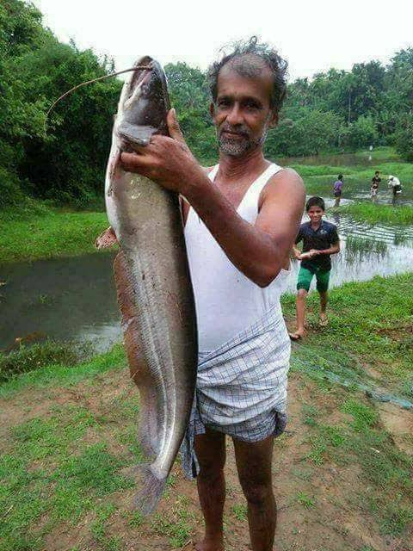
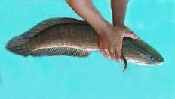
(গ)রাক্ষুসে মাছ অপসারনঃ

Slide 9
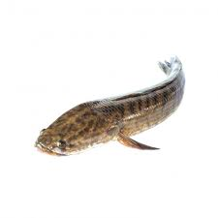
টাকি মাছ

Slide 10
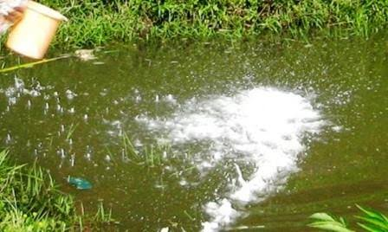
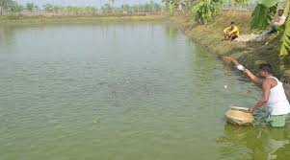
(ঘ)চুন ও সার প্রয়োগঃ

Slide 11
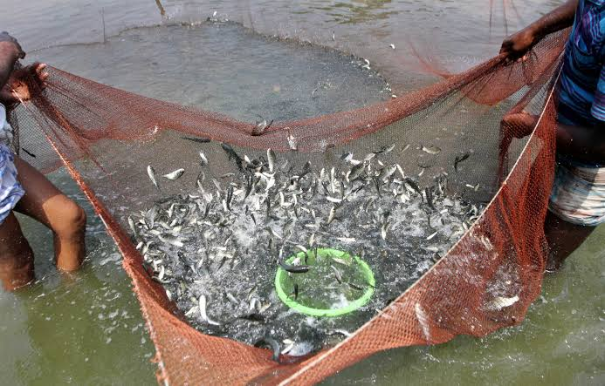
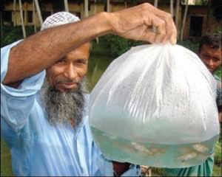
২।পোনা সংগ্রহঃ

Slide 12
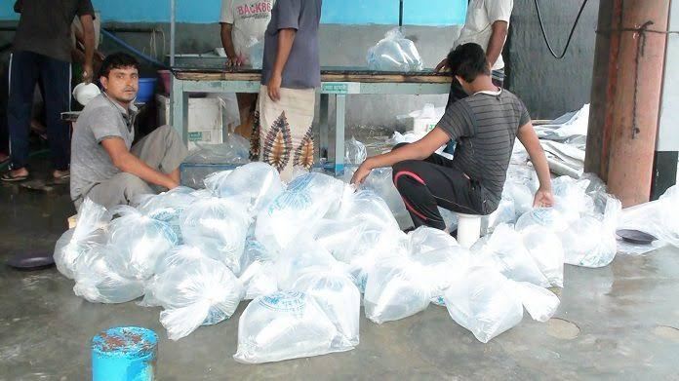

Slide 13
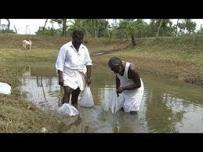
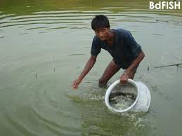
৩। হ্যাচারি বা পোনা মজুদঃ

Slide 14
৪।খাদ্য ব্যবস্থাপনাঃ

Slide 15
৪।খাদ্য ব্যবস্থাপনাঃ

Slide 16
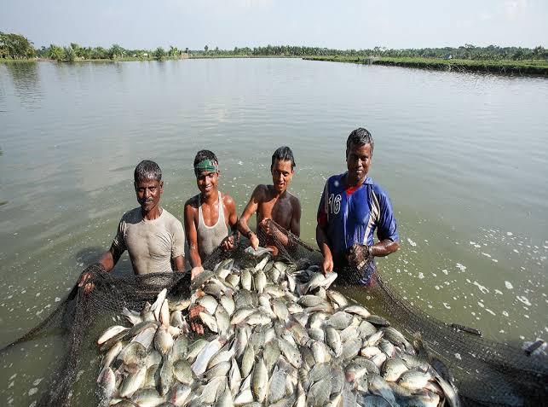
৫।মাছের স্বাস্থ্য ও বৃদ্ধি পরীক্ষাঃ

Slide 17
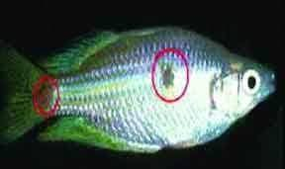
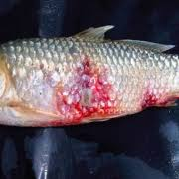
৬।রাজপুঁটির রোগ ব্যবস্থাপনাঃ

Slide 18
৭।মাছ আহরণঃ

Slide 19
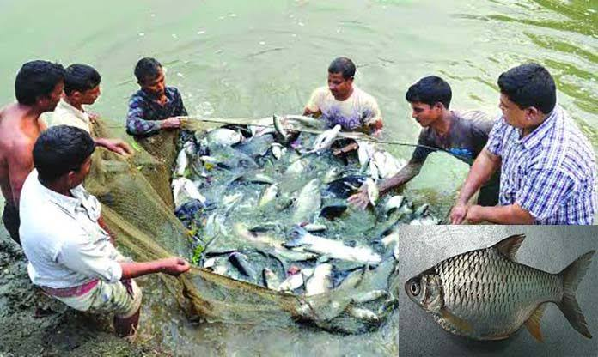
৮।মাছ বাজারজাতকরণঃ

Slide 20
সবাইকে
ধন্যবাদ

